Slide 1
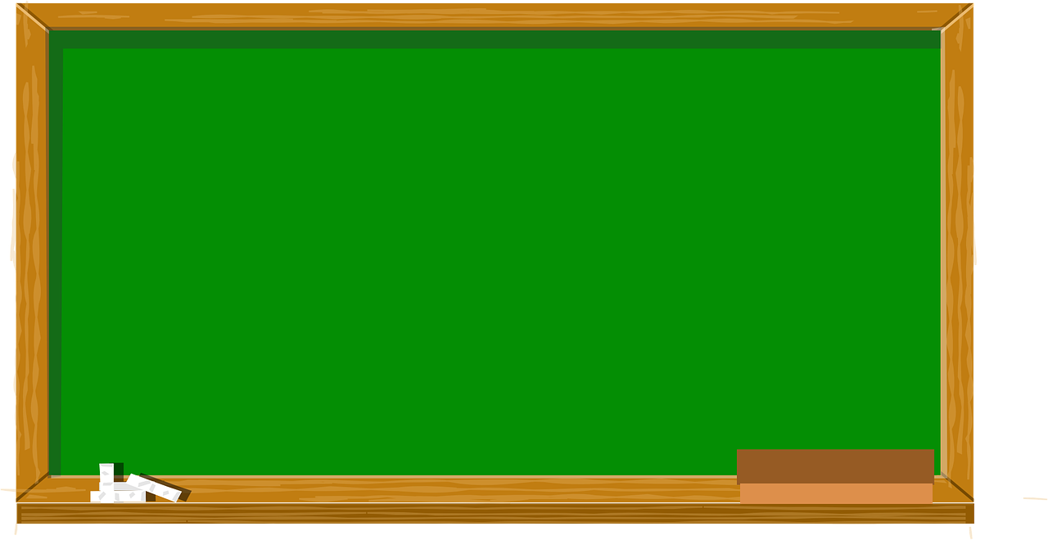
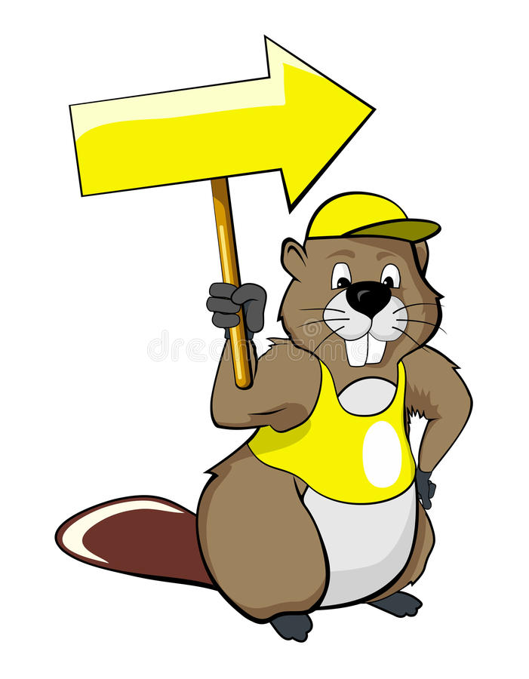
Тема уроку:
«Як будується
текст?»
2 клас

Slide 2
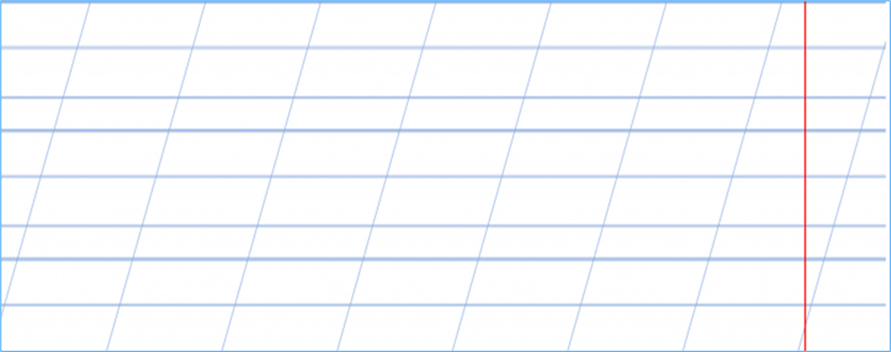
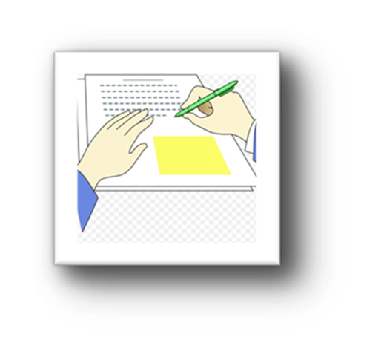
Десяте травня
Б б бо бе бобер

Slide 3
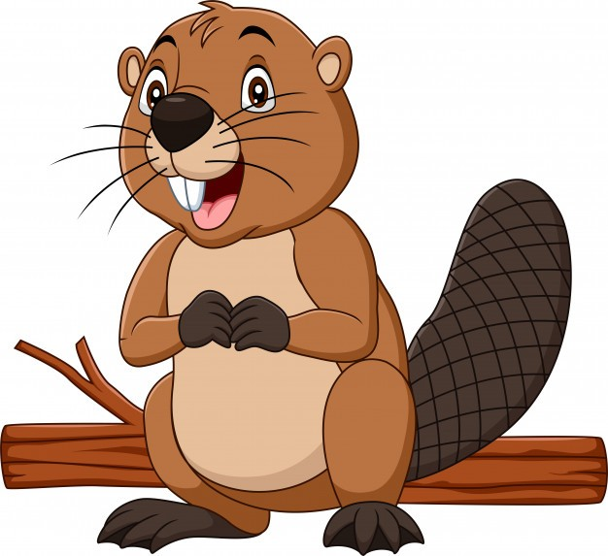
Що таке текст?
Що таке
основна думка тексту?
Що може мати текст?
Пригадай!

Slide 4
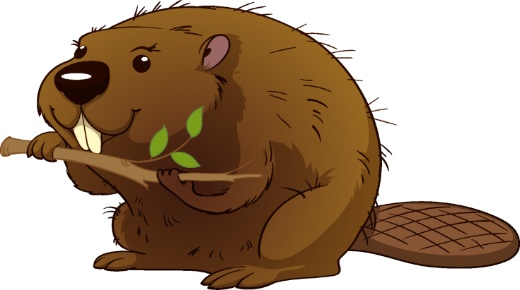
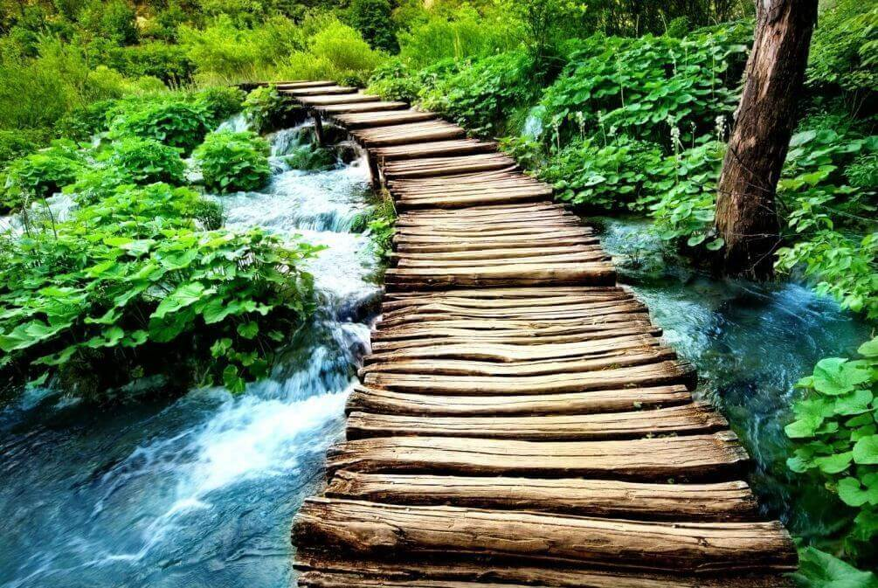
Розминка – пальчикова гімнастика
Біг бобер через кладку – (на лівій руці (долонею вниз) показуємо пальчиками правої руки біг);
Будувати собі хатку – (двома руками показуємо дах)
Біг бобер через кладку,
Будувати собі хатку!

Slide 5
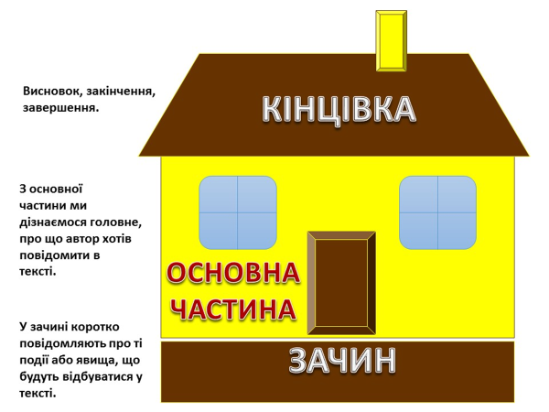
Як будується текст?

Slide 6
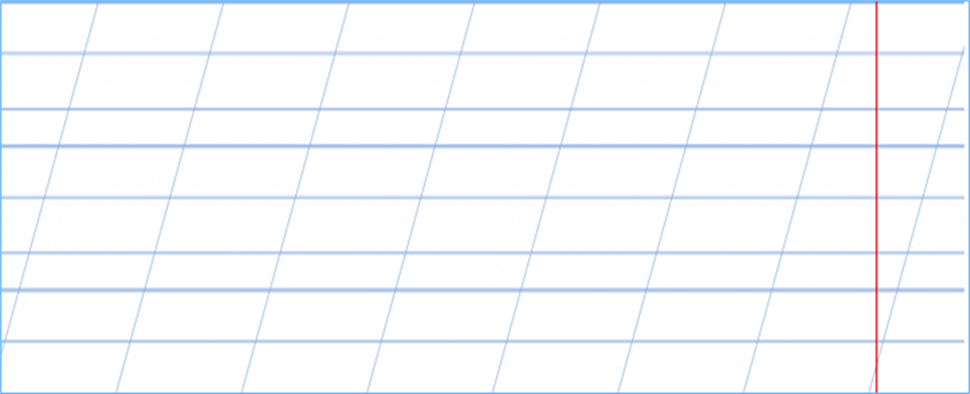

Зачин
Основна частина
Кінцівка

Slide 7
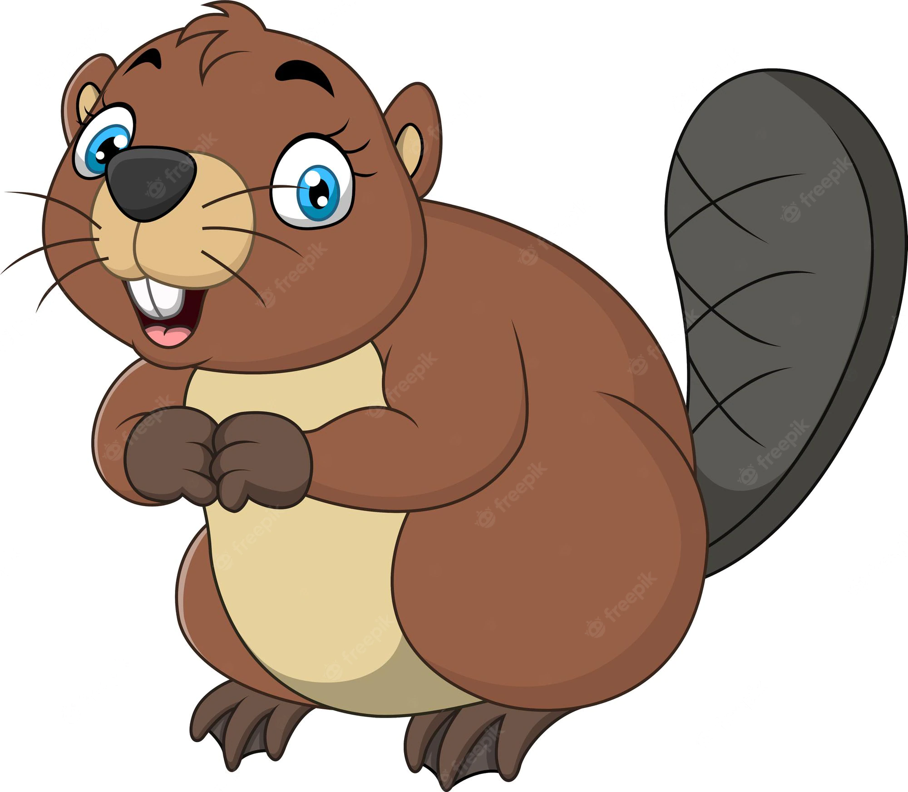
Запам’ятай!
У тексті є початок (зачин),
основна частина і кінцівка.
Кожна частина тексту по-
чинається з нового
рядка – абзацу.

Slide 8
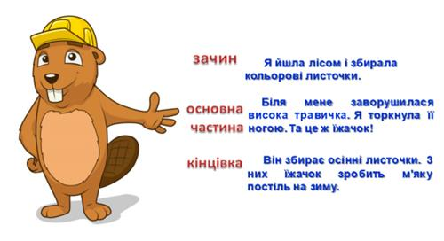

Slide 9
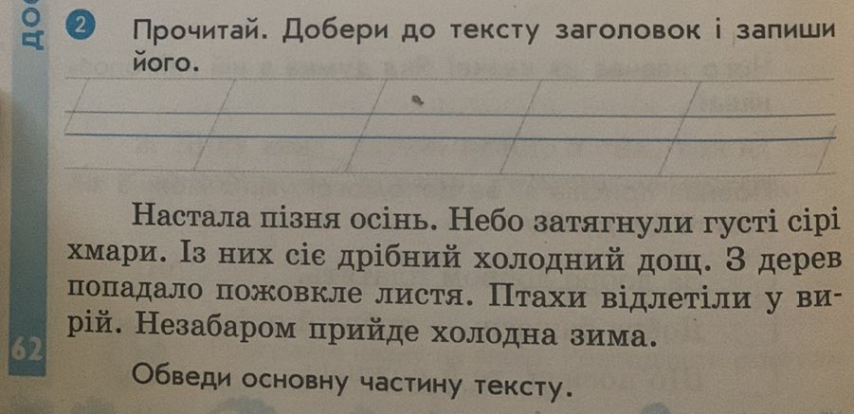
Самостійне опрацювання – друкований зошит с.62, завд. 2

